Slide 1
AArch64数据代码分离 ——链接器
2023/2/8

Slide 2
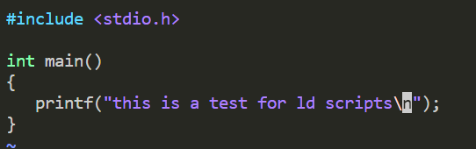
现象说明
源码simple.c
clang simple.c –o simple_default_lds
readelf -l simple_default_lds 从Execution View解析二进制文件

Slide 3
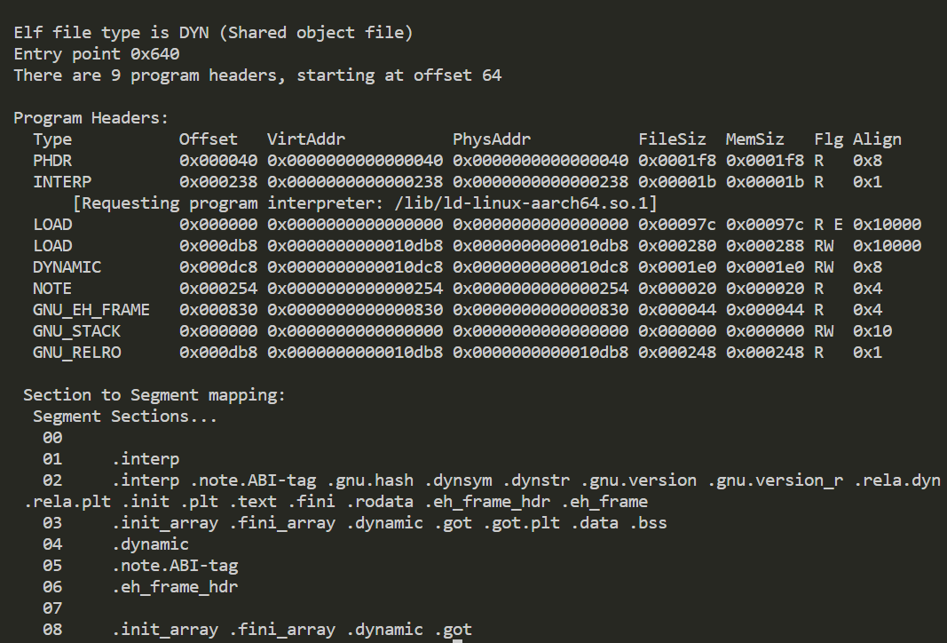
ELF文件类型
程序入口
程序头的类型
PHDR 程序头
INTERP 动态链接器位置
LOAD 加载至内存
DYNAMIC 动态链接相关信息
GNU_EH_FRAME
专指eh_frame.hdr
GNU_STACK: 设置stack属性
GNU_RELRO: read-only after relocation

Slide 4
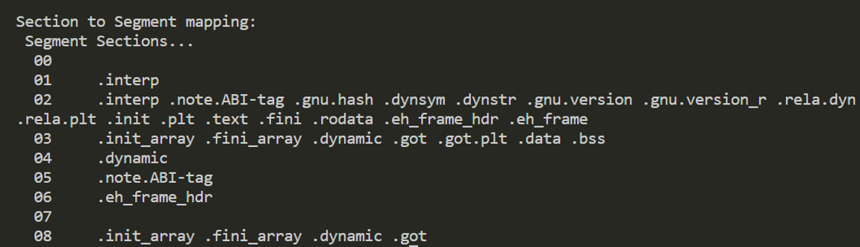
问题：
.rodata等数据段与.text等代码段在同一个segment中，我们希望将它们分离
（在02 segment中，只有.init .plt .text .fini中包含了代码）
方法一：新增一个只读的LOAD segment，将原本位于可执行segment的数据移到上述只读segment中；同时不改变其他segment
方法二：利用GNU_RELRO segment，将这些位于可执行页中的section放到GNU_RELRO segment中，使得当文件被加载进内存后这些section会被设置为只读

Slide 5
方法一可以通过ld链接器内置参数实现
ld –z separate-code, 单独为包含代码的section创建一个LOAD segment
使用-z separate-code参数编译链接simple.c文件，结果如下

Slide 6
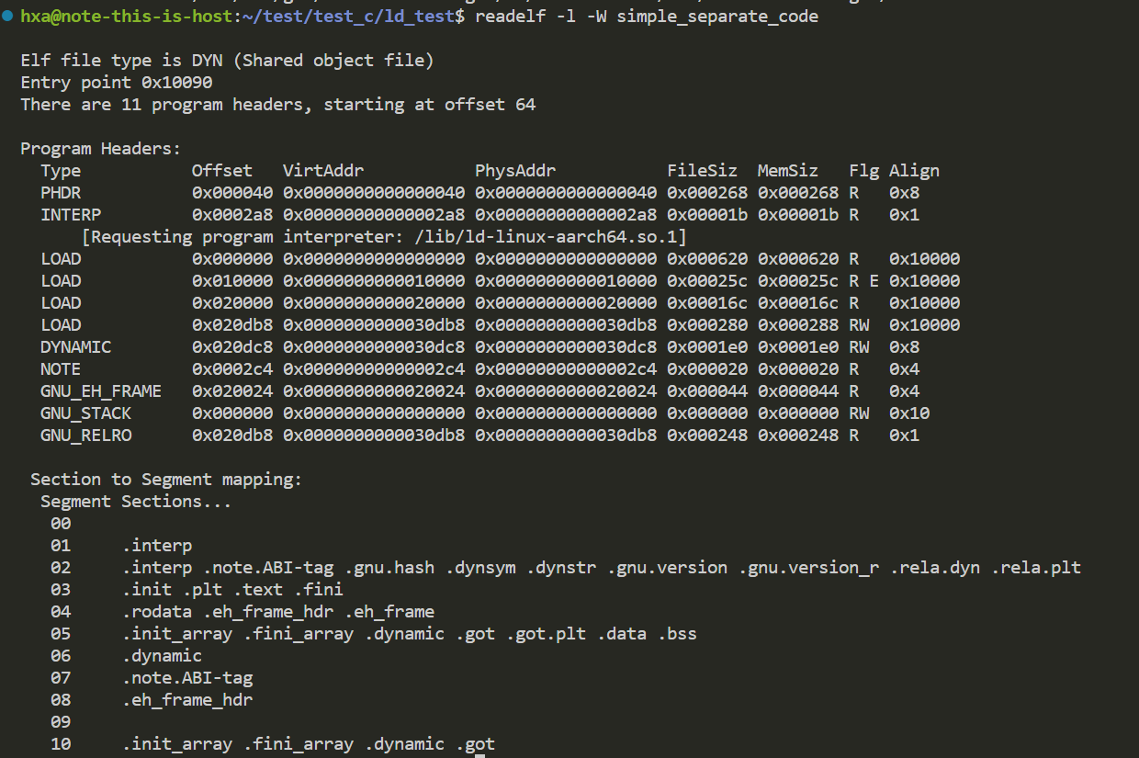

Slide 7
修改方式：链接脚本
链接脚本起的作用：控制链接过程
clang test.c -o test -### 查看详细内容
如果不显式指定，系统会使用默认的链接脚本
显式指定链接脚本 ld [many argments] -T my_scripts.lds
ld -pie -EL -z relro --hash-style=gnu --eh-frame-hdr -m aarch64linux -dynamic-linker ld-linux-aarch64.so.1 -o simple_default_lds Scrt1.o crti.o crtbeginS.o simple-674cdc.o crtendS.o crtn.o

Slide 8
链接脚本的不同类型
根据链接时参数的不同，有不同的链接脚本
位于/lib/aarch64-linux-gnu/ldscripts
命名方式：[arch][object type].x[arguments type]
如 aarch64linux.xd表示在aarch64架构上，目标文件是linux平台支持的类型（elf），链接参数为-pie时使用的链接脚本
使用ld [arguments] –verbose可查看参数对应的默认链接脚本
经测试，ld使用的是aarch64linux系列的链接脚本

Slide 9
链接脚本的不同类型如上图，不同后缀对应的链接参数如下：
bn: -N，把text和data segment设置为可读写
c: -z combreloc，合并输入文件的重定位节
d: -pie，生成位置无关可执行文件
e: -z separate-code，在可执行文件中创建一个只包含代码的LOAD segment
n: -n，将代码段设置为只读
r: -r，生成可重定位文件
s: -shared，生成共享目标文件
u: -Ur，与-r基本相同，在链接C++文件时有区别
w: -z now，立即绑定（不使用延迟绑定技术）

Slide 10
修改方式：链接脚本
首先了解链接脚本的基本构成
以参数为-pie时的链接脚本为例：
见~/my_ldscripts/default.lds
重点：DATA_SEGMENT_ALIGN, DATA_SEGMENT_RELRO_END, DATA_SEGMENT_END

Slide 11
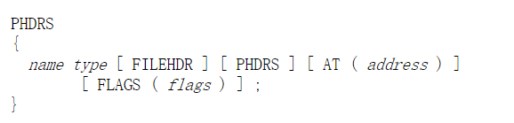
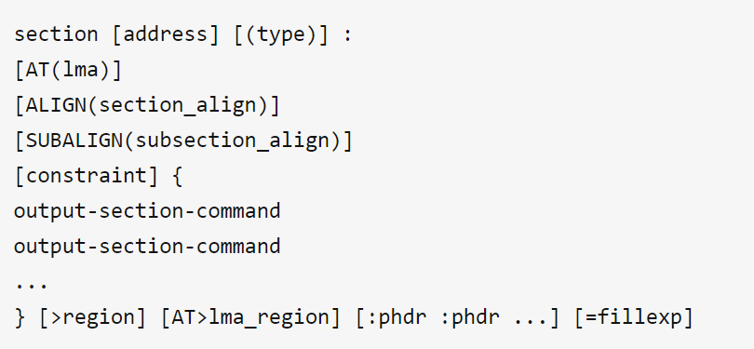
方法一修改内容：PHDRS与SECTIONS命令
PHDRS命令用于自定义segment，但会覆盖系统默认的segment设置
FILEHDR / PHDRS关键字表明该segment中包含文件头 / 程序头
SECTIONS命令用于指定section合并成segment的规则
:phdr 表示将该section放入phdr segment中
方法一：
新增一个只读的LOAD segment，将原本位于可执行segment的数据移到上述只读segment中；
同时不改变其他segment

Slide 12
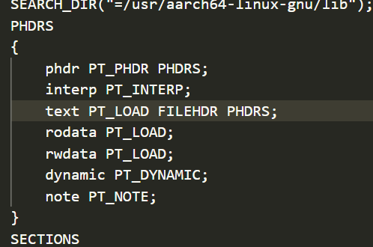
方法一修改方式
先试用PHDRS命令自定义若干segment，其中关键是三个LOAD segment（这里是text, rodata, rwdata）
然后在SECTIONS命令中使用:phdr参数，将section合并到对应segment中
使用PHDRS自定义segment

Slide 13
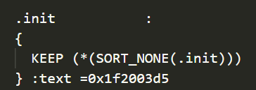
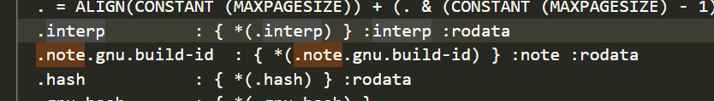

在SECTIONS命令中使用:phdr参数合并section

Slide 14
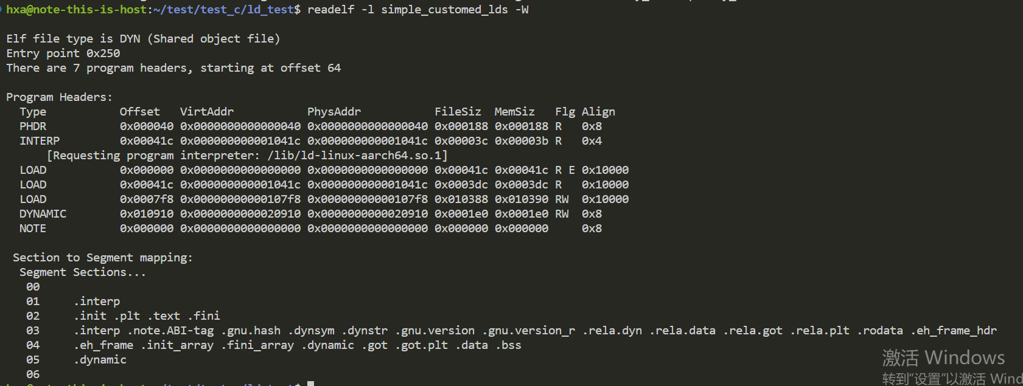
使用修改后链接脚本生成的可执行文件如下 可以看到已经完成了基本要求：将数据从可执行页分离出来

Slide 15
问题
如果使用PHDRS命令，我们写的segment会覆盖掉系统默认的segment，因此需要保证修改时只添加只读的LOAD segment，而不修改其他部分
核心问题：如何确定有哪些segment？以及这些segment由哪些section组成？
解决方法：查看linux kernel 加载器的相关源码 + 查看/usr/include/elf.h

Slide 16
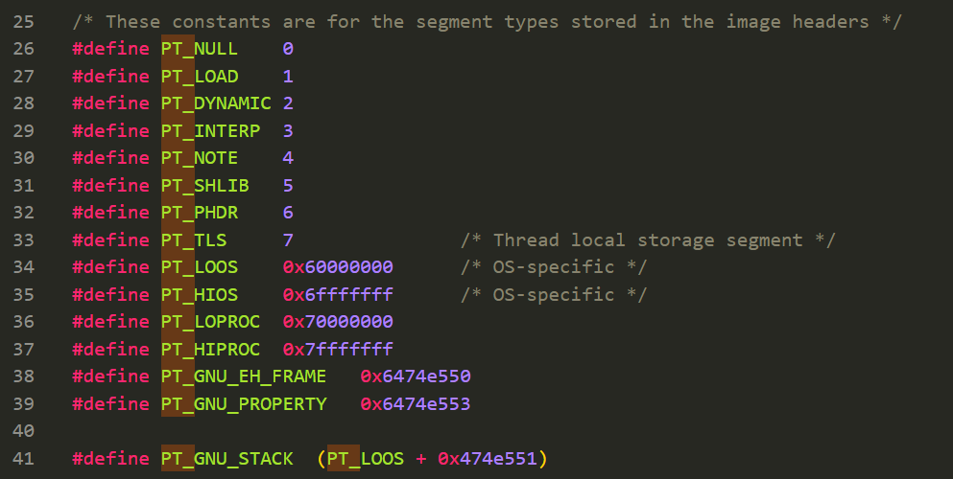
在linux kernel 5.16.13中的elf.h 位于/usr/include/linux/elf.h

Slide 17
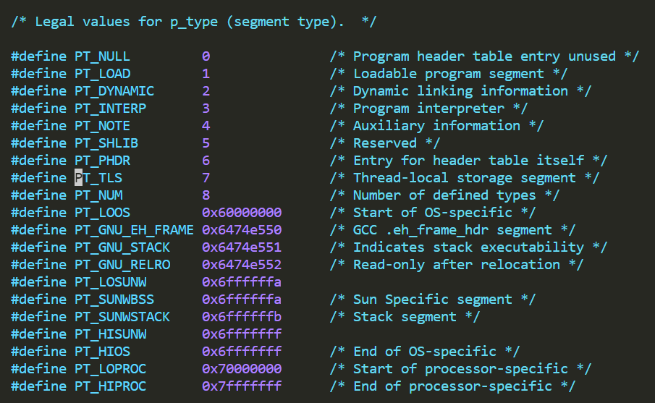
位于/usr/include/elf.h中定义的program header type，多了OS-specific的部分

Slide 18
问题
.note.ABI-tag问题（note.ABI-tag section没有在系统默认链接脚本中出现，但是最终会出现在LOAD segment中）
PT_GNU_RELRO问题（ld链接器不支持PT_GNU_RELRO类型，但是正常编译产生的二进制会有PT_GNU_RELRO的segment）
没有对应section的program header也会生成（比如TLS segment）
PT_NOTE无反应
总结：要达到系统默认情况一致的效果难度较大

Slide 19
方法二修改内容
方法二：利用GNU_RELRO segment，将这些位于可执行页中的section放到GNU_RELRO segment中，使得当文件被加载进内存后这些section被设置为只读（动态链接器相关）
只需要把对应的section放到DATA_SEGMENT_START与DATA_SEGMENT_RELRO_END之间即可
见~/my_ldscripts/aarch64linux.lds（以链接参数为-pie时使用的链接脚本为例）

Slide 20
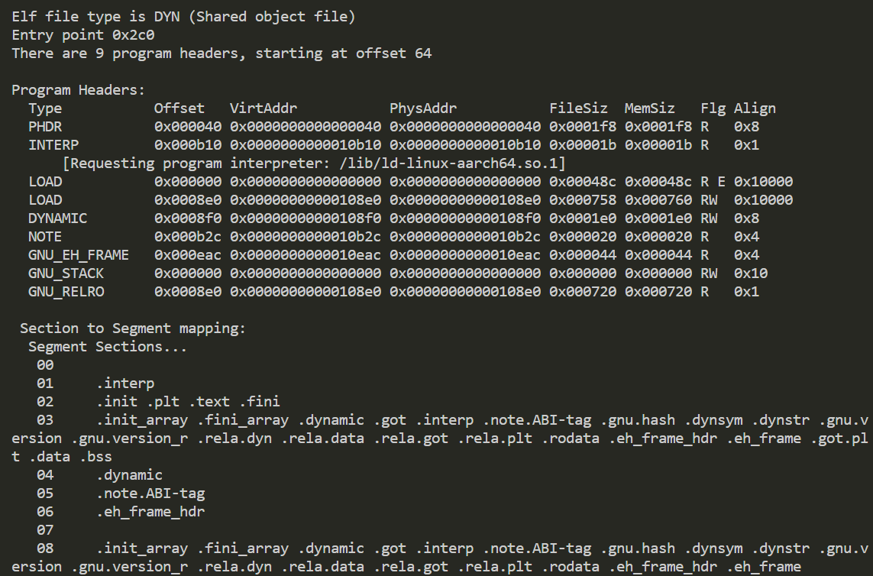
方法二结果如右图 可以看到， 除了init, plt, text, fini等含有代码的section位于第一个LOAD segment外，其他数据section位于第二个LOAD segment

Slide 21
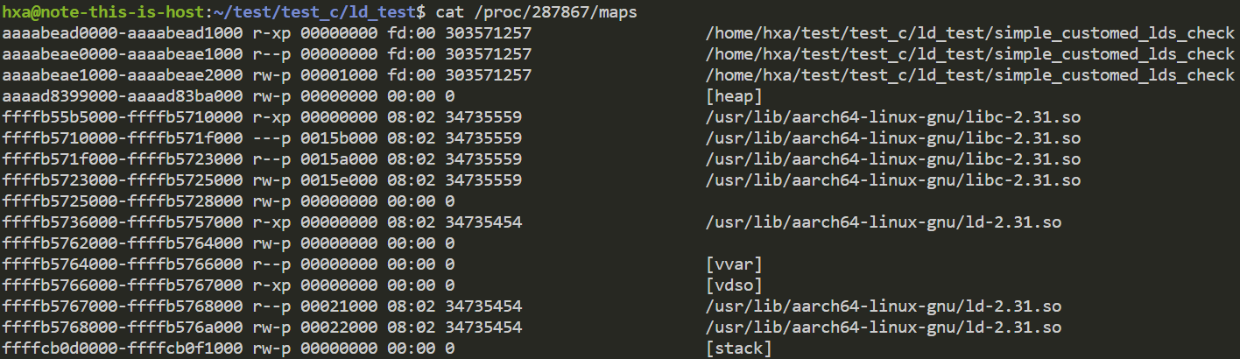
上图是可执行文件被加载进内存时的进程地址空间
由上图可知，位于GNU_RELRO segment的section都被设置为了只读。具体说明如下：
在可执行文件中，text segment（第一个LOAD segment）加载地址为0，data segment（第二个LOAD segment）加载地址为0x108e0，GNU_RELRO segment大小为0x720
这刚好对应了当文件被加载进内存时，Read and Executable segment起始地址为0xaaaabead0000，Read-Only segment起始地址为0xaaaabeae08e0 = 0xaaaabead0000 + 0x108e0，终止地址为0xaaaabea1000 = 0xaaaabeae08e0 + 0x720，Read-Write Segment起始地址为0xaaaabea1000

Slide 22
问题
有些参数对应的默认链接脚本中没有DATA_SEGMENT_RELRO_END
分别是：xbn, xr, xu
xbn：-N
xr：-r
xu：-Ur

Slide 23
-N，Set the text and data sections to be readable and writable. Also, do not page-align the data segment. If the output format supports Unix style magic numbers, mark the output as OMAGIC.
-r, Generate relocatable output--i.e., generate an output fileGenerate relocatable output--i.e., generate an output file that can in turn serve as input to ld. This is often called partial linking. As a side effect, in environments that support standard Unix magic numbers, this option also sets the output file's magic number to OMAGIC. If this option is not specified, an absolute file is produced. When linking C++ programs, this option will not resolve references to constructors; to do that, use `-Ur'. This option does the same thing as `-i'. that can in turn serve as input to ld. This is often called partial linking. As a side effect, in environments that support standard Unix magic numbers, this option also sets the output file's magic number to OMAGIC. If this option is not specified, an absolute file is produced. When linking C++ programs, this option will not resolve references to constructors; to do that, use `-Ur'. This option does the same thing as `-i'.

Slide 24
-Ur：For anything other than C++ programs, this option is equivalent to `-r‘: it generates relocatable output--i.e., an output file that can in turn serve as input to ld. When linking C++ programs, `-Ur’ does resolve references to constructors(构造函数), unlike `-r'. It does not work to use `-Ur' on files that were themselves linked with `-Ur'; once the constructor table has been built, it cannot be added to. Use `-Ur' only for the last partial link, and `-r' for the others.

Slide 25
上述参数对应的情况均不需要设置可执行文件的某一部分为只读区域，因此不影响我们的修改
xbn, -N, 代码段与数据段均可读写
xr/xu, -r/-Ur, 生成可重定位文件

Slide 26
总结
通过ld内置参数或者利用GNU_RELRO segment都可以实现分离代码页与数据页的效果
前者方法简单，但需要用户手动指定参数
后者修改方法较为复杂，但是可以通过直接修改系统链接脚本的方式改变链接过程，用户无需介入

